Slide 1
ЭЛЕКТРОННЫЙ РЕЦЕПТ
Алексеев Павел Сергеевич
ВРИО директора СПб ГБУЗ МИАЦ

Slide 2
Что такое электронный рецепт
Электронный рецепт – рецепт, сформированный в форме электронного документа с использованием усиленной квалифицированной электронной подписи (УКЭП) медицинского работника.
Оформление гражданину, либо его законному представителю рецепта в форме электронного документа, возможно при наличии доступа к личному кабинету пользователя, где отображается информация по выписанным, отпущенным, поставленным на отсроченное обслуживание рецептам, через мобильные устройства связи (смартфон, планшет) с использованием сети интернет.
Личный кабинет пользователя доступен по адресу https://gorzdrav.spb.ru/
Доступ в личный кабинет пользователя осуществляется посредством Единой системы идентификации и аутентификации (ЕСИА).
Оформление рецепта в форме электронного документа осуществляется в подсистеме «Льготное лекарственное обеспечение» государственной информационной системы Санкт-Петербурга «Региональный фрагмент единой государственной информационной системы в сфере здравоохранения» (ГИС РЕГИЗ «Подсистема ЛЛО»)

Slide 3
Нормативные документы
федеральный закон Российской Федерации от 21.11.2011 №323-ФЗ «Об основах охраны здоровья граждан в Российской Федерации»
пункт 4 статьи 6 Федерального закона от 12.04.2010 №61-ФЗ «Об обращении лекарственных средств»
федеральный закон от 29.07.2017 N 242-ФЗ «О внесении изменений в отдельные законодательные акты Российской Федерации по вопросам применения информационных технологий в сфере охраны здоровья»
приказ Минздрава России от 07.09.2020 №947н «Об утверждении порядка организации системы документооборота в сфере охраны здоровья в части ведения медицинской документации в форме электронных документов»
приказ Минздрава России от 24.11.2021 №1094н «Об утверждении назначения лекарственных препаратов, форм рецептурных бланков на лекарственные препараты, Порядка оформления указанных бланков, их учета и хранения, форм бланков рецептов, содержащих назначение наркотических средств или психотропных веществ, Порядка их изготовления, распределения, регистрации, учета и хранения, а также Правил оформления бланков рецептов, в том числе в форме электронных документов»
постановление Правительства Санкт-Петербурга от 15.12.2022 №1224 «Об использовании на территории Санкт-Петербурга рецептов на лекарственные препараты, сформированных в форме электронных документов»
распоряжение Комитета по здравоохранению от 01.11.2023 № 592-р «Об установлении технических требований к информационному обмену между аптечной организацией и РЕГИЗ Санкт-Петербурга в части ЛЛО»
оформление электронного рецепта осуществляется в подсистеме «Льготное лекарственное обеспечение» ГИС РЕГИЗ Санкт-Петербурга с наложением усиленной квалифицированной электронной подписью врача и главного врача медицинской организации (УКЭП)

Slide 4
Контрольные точки
федерального проекта «Создание единого цифрового контура в здравоохранении на основе единой государственной информационной системы в сфере здравоохранения»
В 2023 году должно быть достигнуто значение 100% по следующим дополнительным показателям:
доля территориально-выделенных структурных подразделений медицинских организаций государственной и муниципальной систем здравоохранения субъекта Российской Федерации (в том числе ФАП и ФП, подключённые к сети Интернет) обеспечивающих посредством системы (подсистемы) «Управление льготным лекарственным обеспечением» ГИС субъекта Российской Федерации передачу сведений об оформленных рецептах на лекарственные препараты, медицинские изделия и специализированные продукты лечебного питания за счет бюджетных ассигнований федерального бюджета и бюджета субъекта Российской Федерации в РЭМД ЕГИСЗ;
доля аптечных организаций, участвующих в реализации программ льготного лекарственного обеспечения, обеспечивающих посредством системы (подсистемы) «Управление льготным лекарственным обеспечением» ГИС субъекта Российской Федерации передачу сведений об оформленных рецептах на лекарственные препараты, медицинские изделия и специализированные продукты лечебного питания за счет бюджетных ассигнований федерального бюджета и бюджета субъекта Российской Федерации в РЭМД ЕГИСЗ

Slide 5
Индикаторы
характеризующие достижение показателя «Цифровая зрелость» органов государственной власти субъектов Российской Федерации, органов местного самоуправления и организаций в сфере здравоохранения, образования, городского хозяйства и строительства, общественного транспорта, подразумевающая использование ими отечественных информационно-технологических решений»
постановление Правительства Российской Федерации от 03.04.2021 № 542
1.7. Доля граждан, которым доступны врачебные назначения (рецепты) в форме электронного документа, в том числе на Едином портале государственных и муниципальных услуг (функций)
1.8. Доля приобретаемых за бюджетные средства лекарственных средств и препаратов, по которым обеспечен централизованный учет их распределения и использования

Slide 6
Стратегия в области цифровой трансформации

Slide 7
Требования к медицинским организациям-участникам оборота льготных рецептов в форме электронного документа
Федеральный реестр медицинских организаций (ФРМО))
Федеральный регистр медицинских работников (ФРМР)
Медицинская организация (МО)
ГИС РЕГИЗ «Подсистема ЛЛО»
Медицинский работник
Включение
Региональный справочник МО
Региональный справочник врачей

Slide 8
Требования к медицинским организациям-участникам оборота льготных рецептов в форме электронного документа
Требования к рабочему месту пользователя:
Установить сертифицированный крипто провайдер, дающий возможность работать с сертификатами УКЭП
Установить КриптоПро версии 4 и выше
Установить и настроить в браузере плагин КриптоПро ЭЦП Browser plug-in
Должна быть действующая УКЭП врача и УКЭП руководителя медицинской организации, содержащей реквизиты медицинской организации.

Slide 9
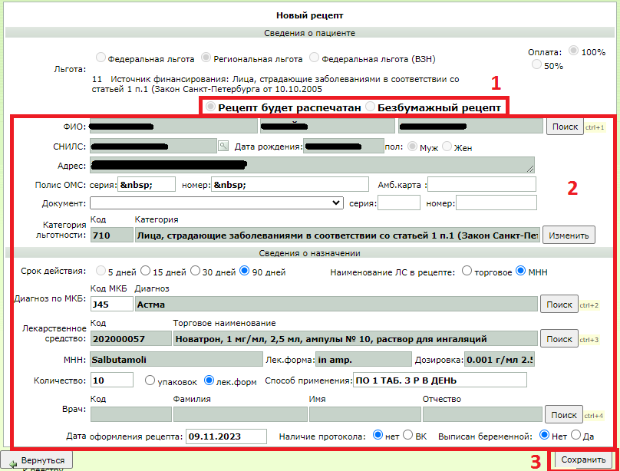
Оформление льготных рецептов в форме электронного документа в медицинской организации

Slide 10
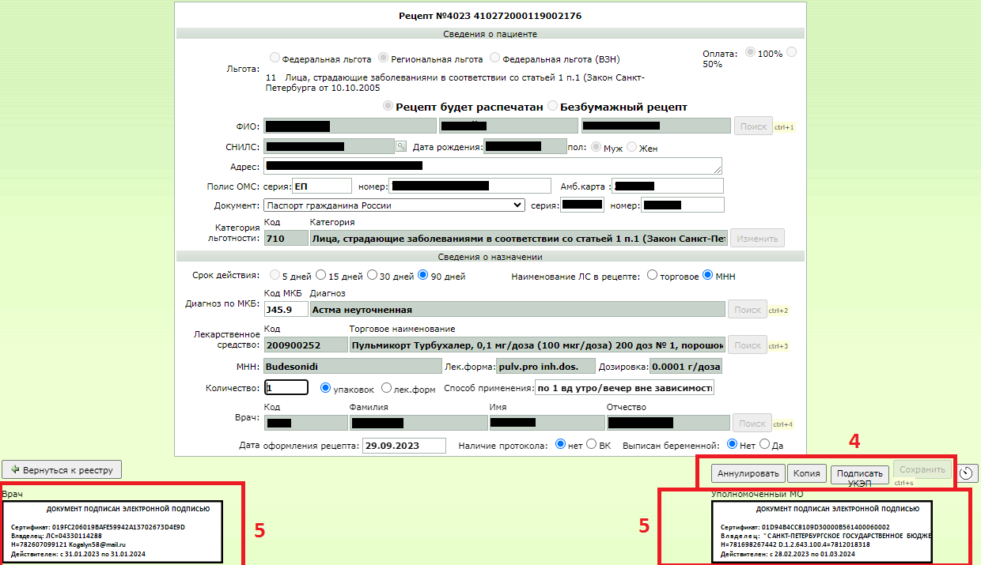
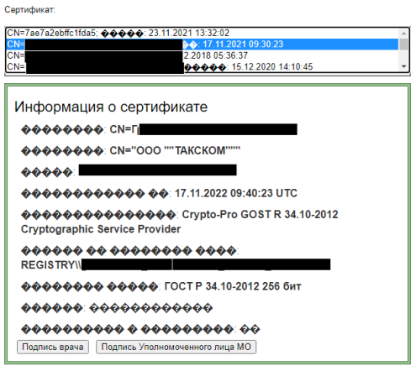
Оформление льготных рецептов в форме электронного документа в медицинской организации
После сохранения рецепта станет активна кнопка «Подписать УКЭП»
Окно выбора сертификата

Slide 11
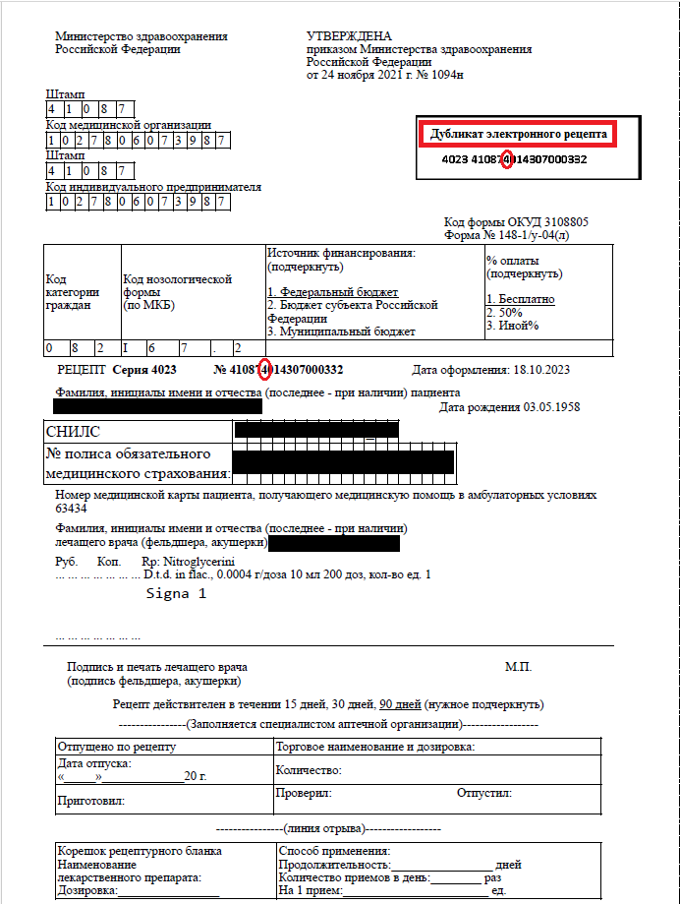
Оформление льготных рецептов в форме электронного документа в медицинской организации
По желанию пациента распечатывается бумажный рецепт с отметкой «Дубликат электронного рецепта».
Отпуск медицинской продукции по «Дубликату электронного рецепта» не осуществляется!
В случае выписки рецепта с ошибкой требуется аннулировать рецепт и выписать новый.
NB!!!Рецепты в форме электронного документа не оформляются на наркотические, психотропные лекарственные препараты и лекарственные препараты, подлежащие предметно-количественному учету.

Slide 12
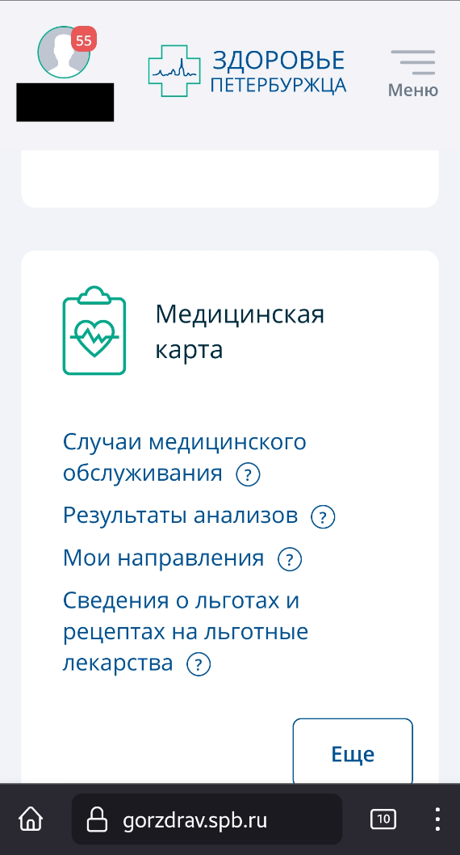
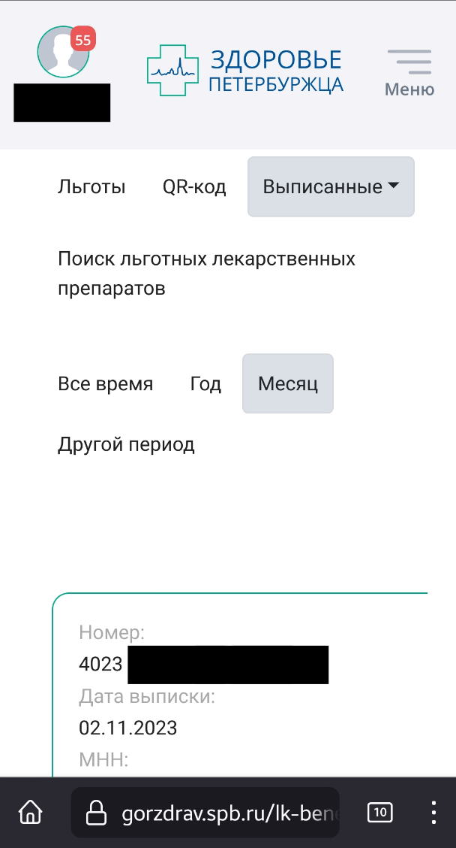
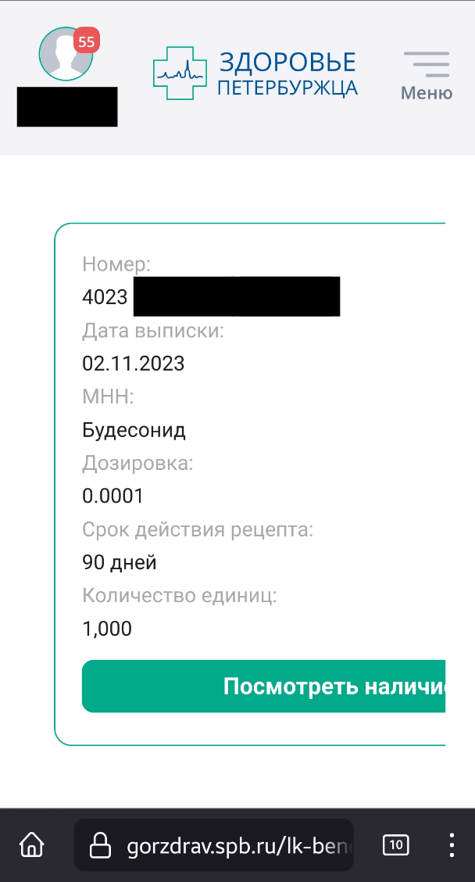
Оформление льготных рецептов в форме электронного документа в медицинской организации
Оформленный(ые) рецепт(ы) отобразятся в личном кабинете пользователя на портале «Здоровье петербуржца»

Slide 13
Методическая и техническая поддержка пользователей подсистемы ЛЛО
Техническая поддержка
СПб ГКУ «Служба сопровождения программных комплексов» - т. 246-84-01
Методическая поддержка
СПб ГБУЗ «Медицинский информационно-аналитический центр» – т. 635-55-99

